Slide 1
МИНИСТЕРСТВО НАУКИ И ВЫСШЕГО ОБРАЗОВАНИЯ РОССИЙСКОЙ ФЕДЕРАЦИИ
Федеральное государственное автономное образовательное учреждение высшего образования
«Южно-Уральский государственный университет (национальный исследовательский университет)» Институт естественных и точных наук
Кафедра системного программирования
Разработка приложения для решения задач по идентификации объектов на изображениях
02.03.02 «Фундаментальная информатика и информационные технологии»
Научный руководитель: Доцент кафедры СП, к.ф.-м.н., Я.А. Краева
Автор:
студент группы ЕТ-302
А.М. Доблер
Челябинск, 2026 г.

Slide 2
ЦЕЛЬ И ЗАДАЧИ
Цель работы
Разработать десктопное приложение для решения задач по идентификации и детекции объектов на изображениях.
Задачи:
Провести анализ предметной области и обзор существующих решений.
Сформулировать требования к десктопному приложению.
Спроектировать десктопное приложение.
Реализовать десктопное приложение.
Провести тестирование разработанного приложения.
https://github.com/GFooX9/CourseWork2026
2/14

Slide 3
АКТУАЛЬНОСТЬ РАЗРАБОТКИ
Технологический фактор: Экспоненциальный рост визуальных данных требует автоматизации детекции в реальном времени.
Прикладной фактор: Необходимость адаптации SOTA-моделей (YOLO) к узкоспециализированным задачам.
Инженерный фактор: Внедрение сложных ИИ-алгоритмов невозможно без создания интуитивного и автономного GUI.
https://github.com/GFooX9/CourseWork2026
3/14

Slide 4
ОБЗОР АНАЛОГОВ
Критерий | Roboflow | Google Lens | Detectron 2 | Vision Pro AI
Автономная локальная работа | Нет | Нет | Да | Да
Графический интерфейс | Да | Да | Нет | Да
Кастомная детекция объектов | Да | Нет | Да | Да
Локальное сохранение датасетов | Нет | Нет | Да | Да
https://github.com/GFooX9/CourseWork2026
4/14

Slide 5
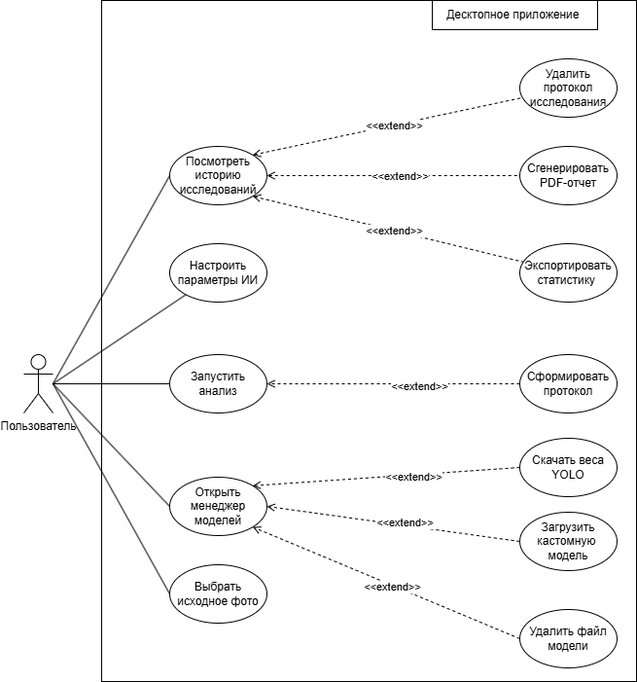
ДИАГРАММА ВАРИАНТОВ ИСПОЛЬЗОВАНИЯ
5/14

Slide 6
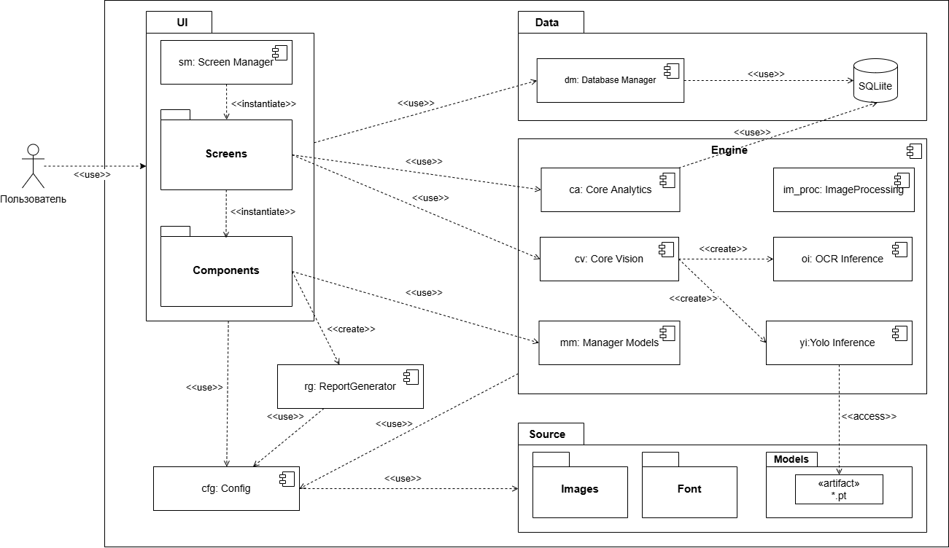
ДИАГРАММА КОМПОНЕНТОВ
6/14

Slide 7
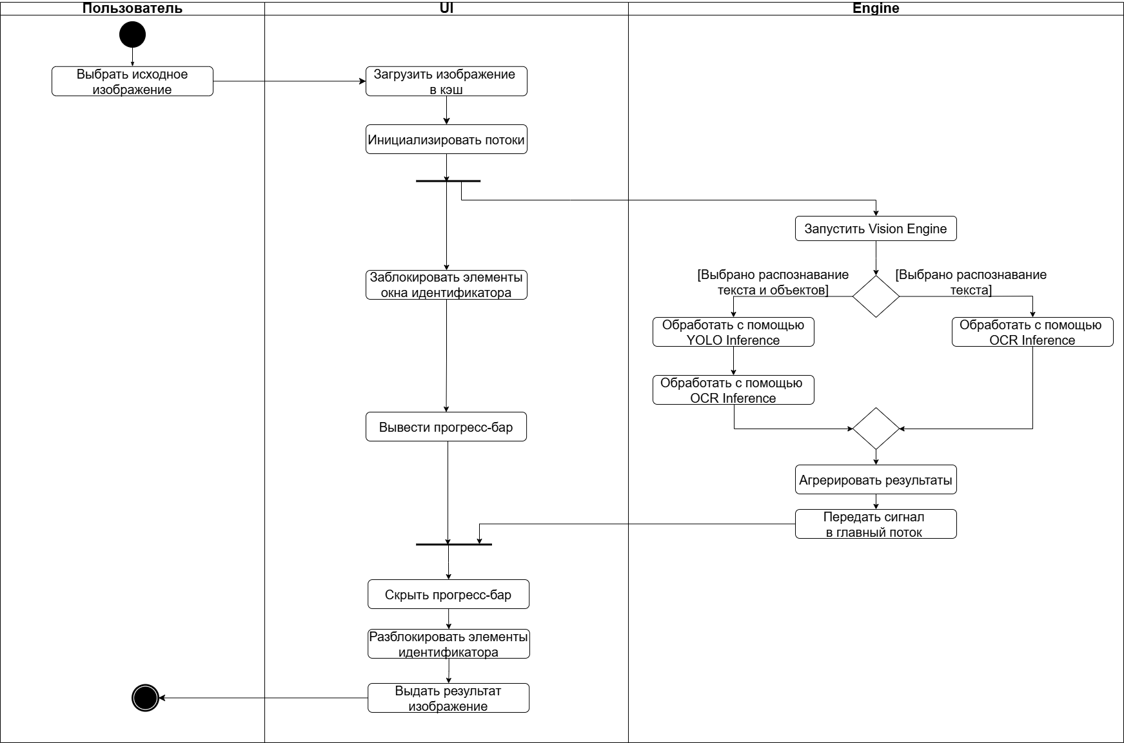
ДИАГРАММА ДЕЯТЕЛЬНОСТИ
7/14

Slide 8
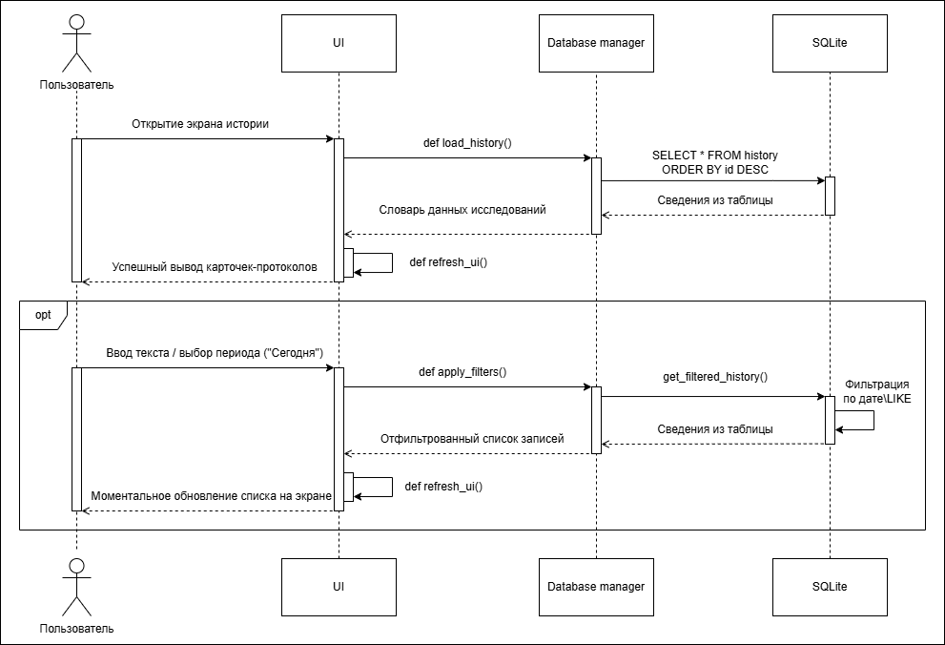
ДИАГРАММА ПОСЛЕДОВАТЕЛЬНОСТИ
8/14

Slide 9
СРЕДСТВА РАЗРАБОТКИ
Среда разработки - JetBrains PyCharm Язык программирования - Python v3.12.5
Библиотеки используемые в проекте:
Построения GUI: PyQt6 v6.7.1;
Детекция и идентификация объектов: ultralytics v8.3.40 , EasyOCR v1.7.2;
Работа с изображениями: opencv v4.10.0.84 , Pillow v10.4.0;
Экспорт PDF и EXCEL: reportlab v4.2.5 , openpyxl v3.1.5;
Обработка массивов и генерация графиков: pandas v2.2.3 , matplotlib v3.9.2;
СУБД: SQLite.
https://github.com/GFooX9/CourseWork2026
9/14

Slide 10
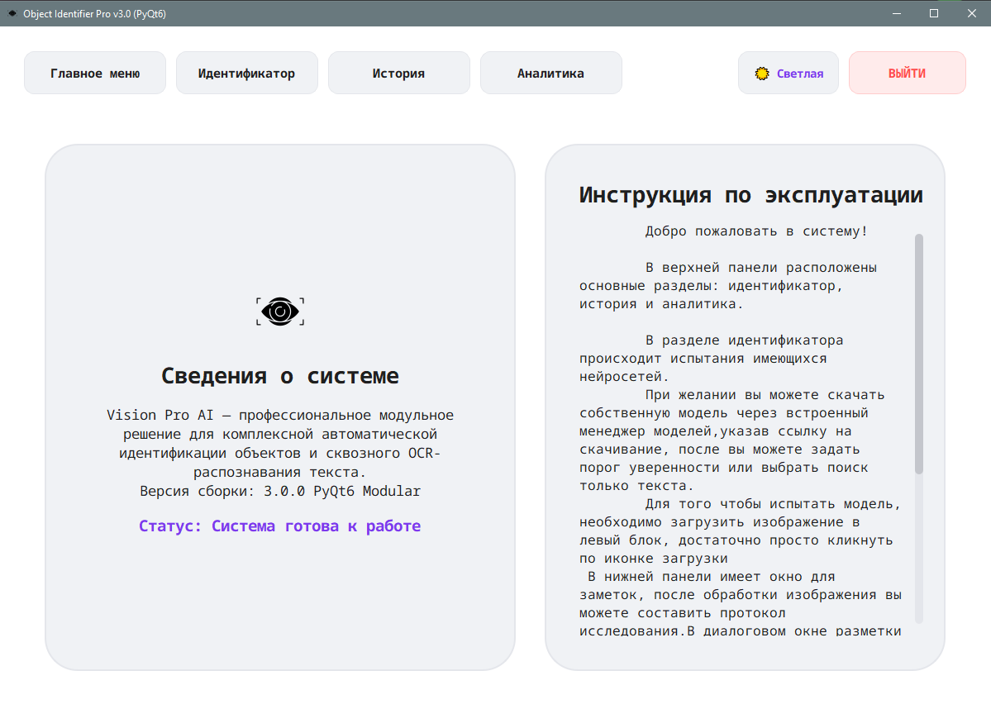
ГЛАВНЫЙ ЭКРАН
https://github.com/GFooX9/CourseWork2026
10/14

Slide 11
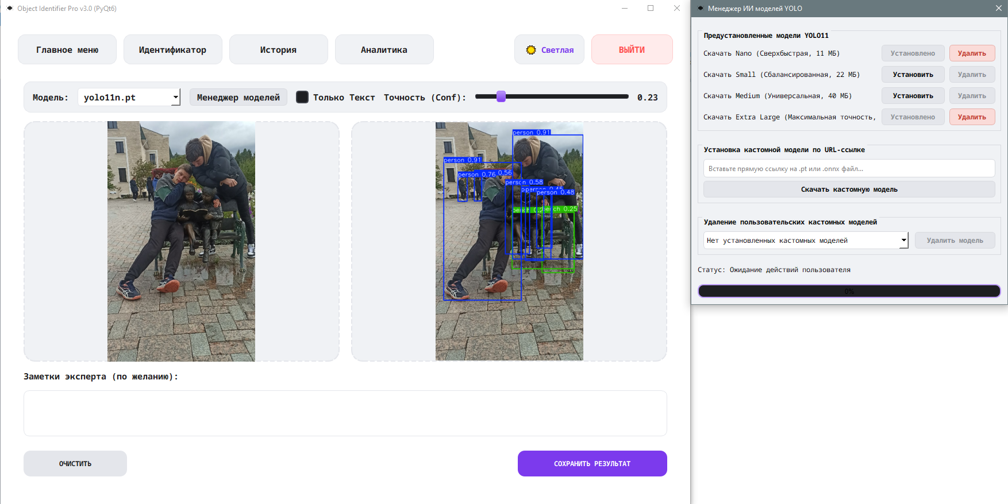
ЭКРАН ИДЕНТИФИКАТОРА
https://github.com/GFooX9/CourseWork2026
10/14

Slide 12
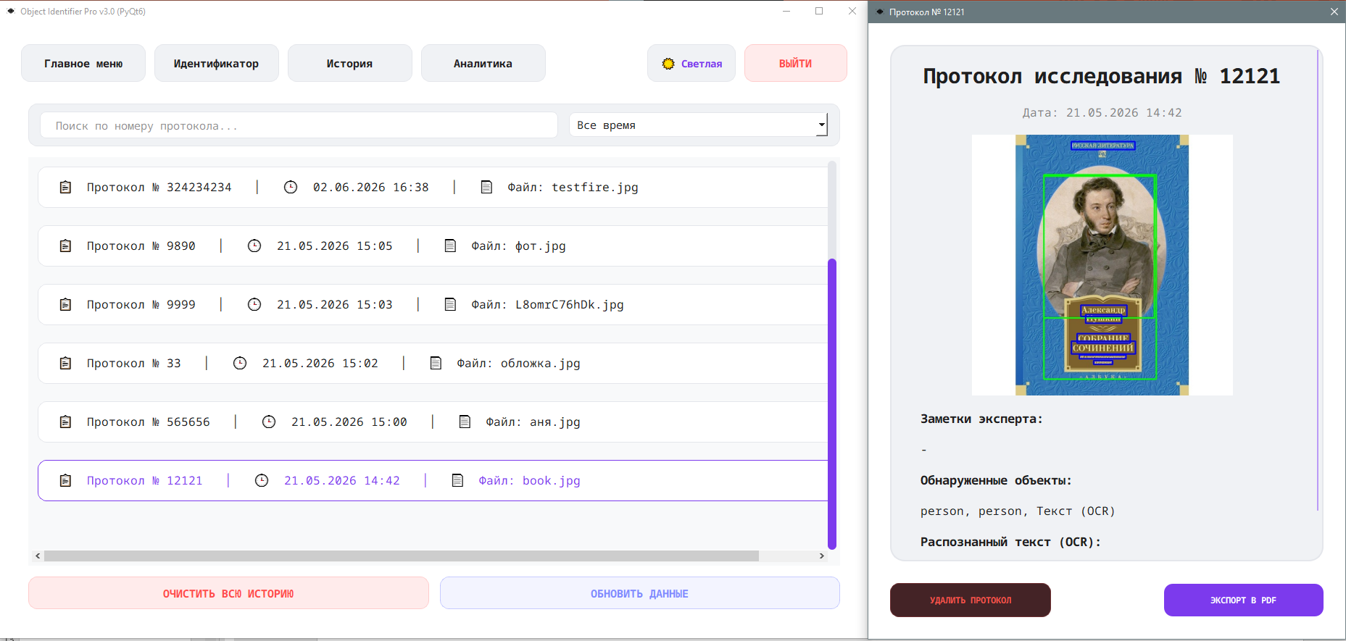
ЭКРАН ИСТОРИИ ПРОТОКОЛОВ
https://github.com/GFooX9/CourseWork2026
11/14

Slide 13
ФУНКЦИОНАЛЬНОЕ ТЕСТИРОВАНИЕ
№ | Название теста | Шаги | Ожидаемый результат | Тест пройден?
1 | Запуск комплексного ИИ-анализа | Выбрать изображение. Задать порог точности. Нажать «Запустить анализ». | Поток QThread выполняет инференс без зависания GUI | Да
2 | Нарезка фрагментов для датасета | Провести анализ растра. Отметить нужные объекты. Подтвердить сохранение. | Программа вырезает кропы объектов и сохраняет в локальные папки | Да
3 | Экспорт сводного PDF-отчета | Перейти в карточку протокола Внести текстовую заметку Нажать кнопку «Экспорт в PDF» | Генерируется многостраничный PDF-документ с водяным знаком | Да
https://github.com/GFooX9/CourseWork2026
13/14

Slide 14
ОСНОВНЫЕ РЕЗУЛЬТАТЫ
Проведен анализ предметной области и обзор существующих решений.
Сформулированы требования к десктопному приложению.
Спроектировано десктопное приложение.
Реализовано десктопное приложение.
Проведено тестирование разработанного приложения.
https://github.com/GFooX9/CourseWork2026
14/14

Slide 15
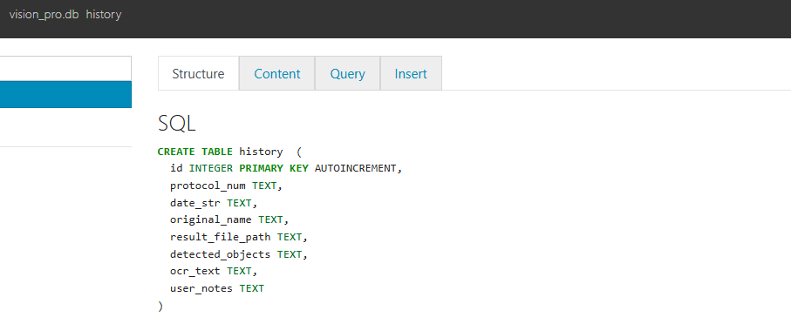
Таблица SQLite
https://github.com/GFooX9/CourseWork2026

Slide 16
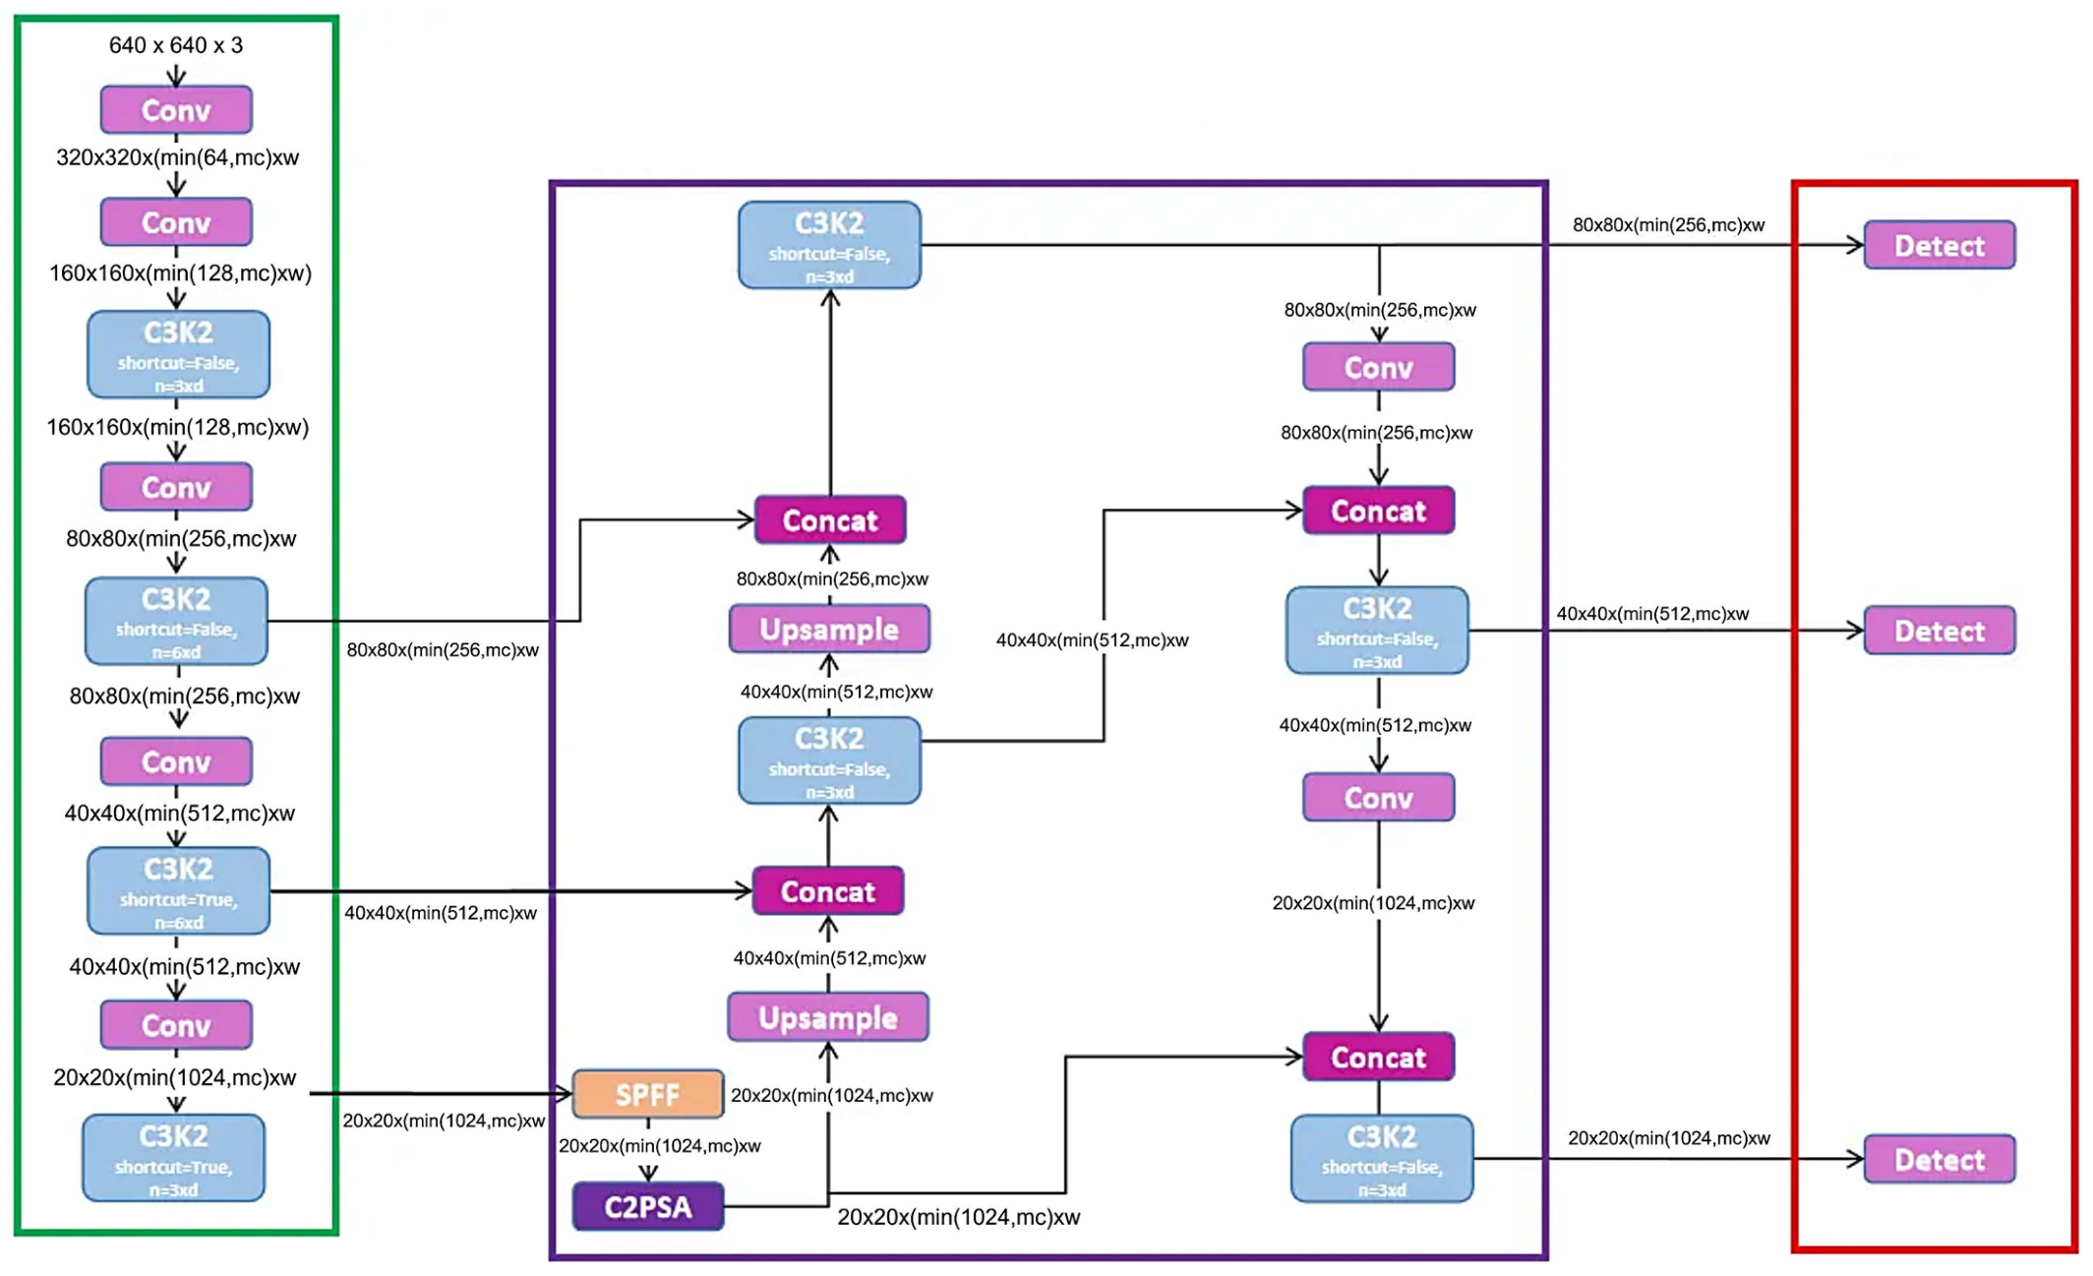
Архитектура YOLOv11
https://github.com/GFooX9/CourseWork2026

Slide 17
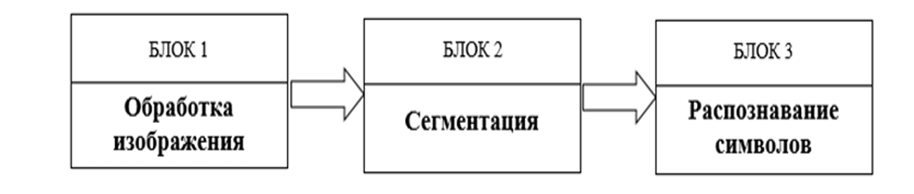
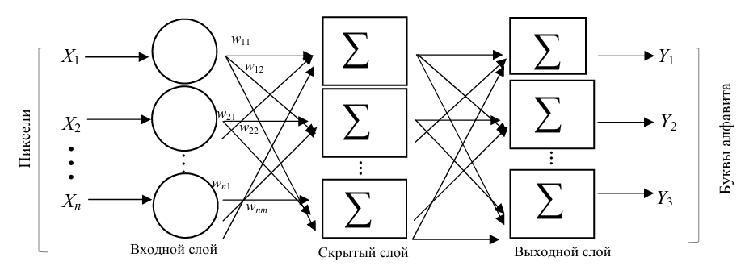
Схема работы OCR
https://github.com/GFooX9/CourseWork2026

